Slide 1






10-2

Slide 2




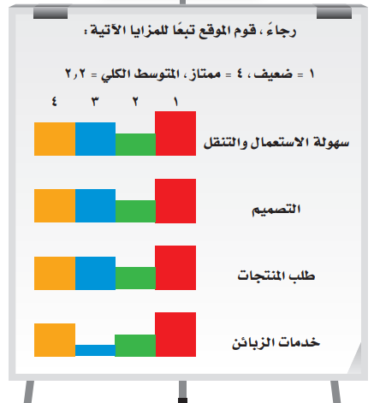
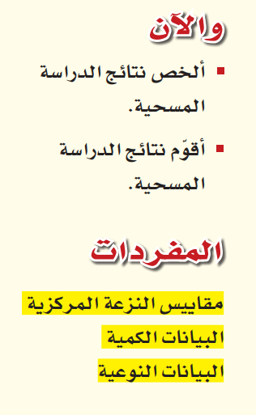
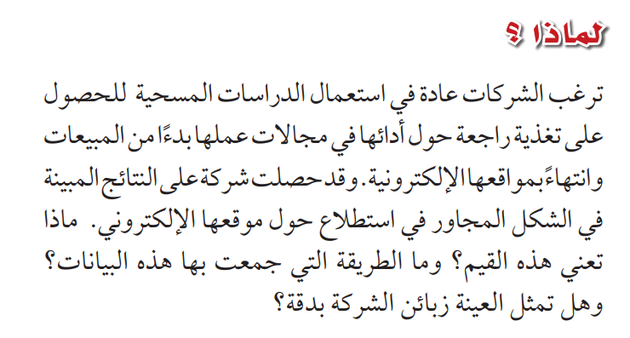

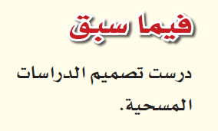



10-2
ص/ 95
ماذا أعرف ؟ | ماذا أريد أن أعرف ؟ | ماذا تعلمت ؟
كيف تلخص نتائج الدراسة المسحية ؟

Slide 3


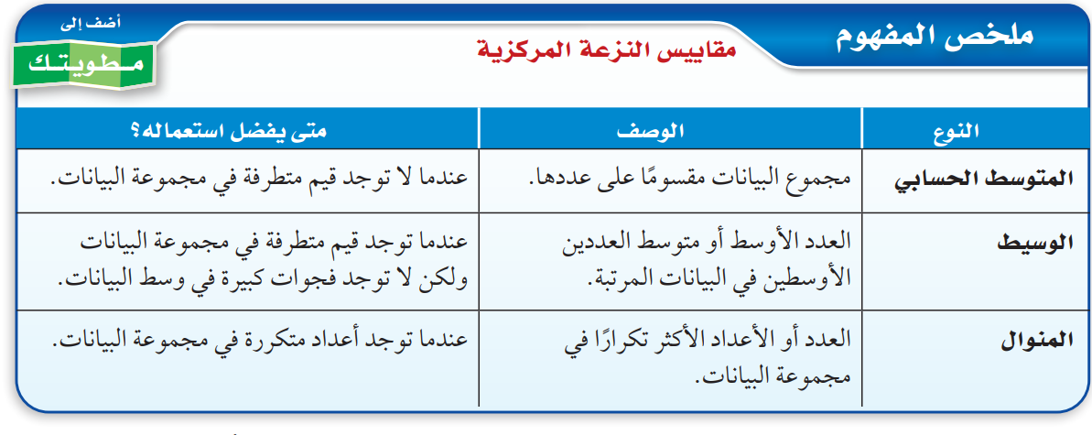

10-2
ص/ 95

Slide 4
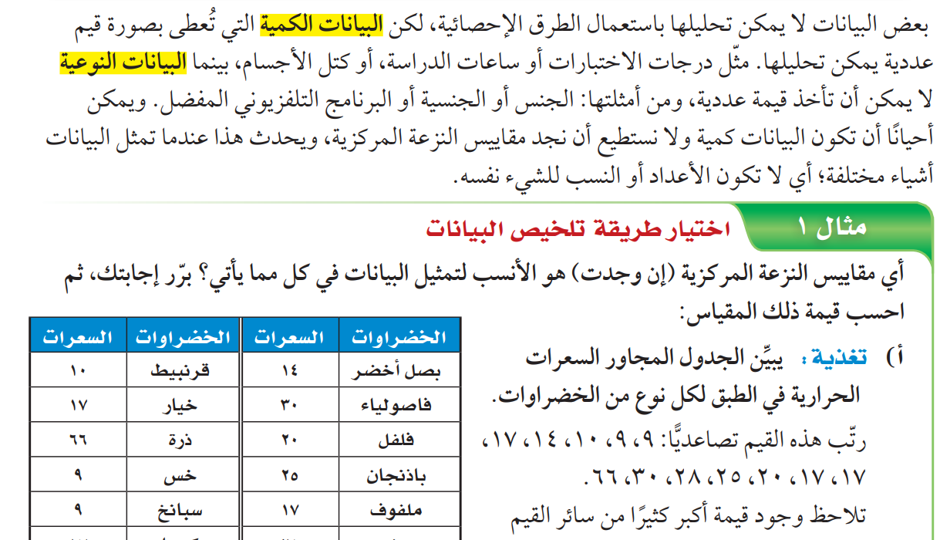
10-2
ص/ 95

Slide 5

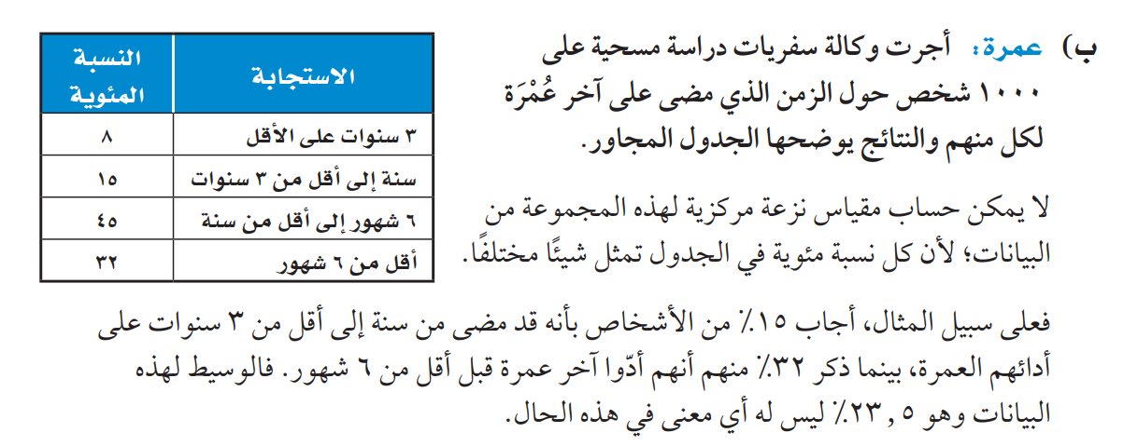

10-2
ص/ 96

Slide 6





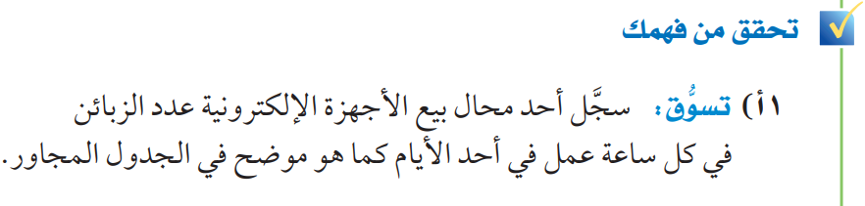
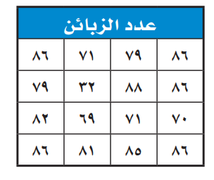

10-2
ص/ 96

Slide 7



10-2
ص/ 96

Slide 8


10-2
ص/ 98

Slide 9

10-2
ص/ 93

Slide 10
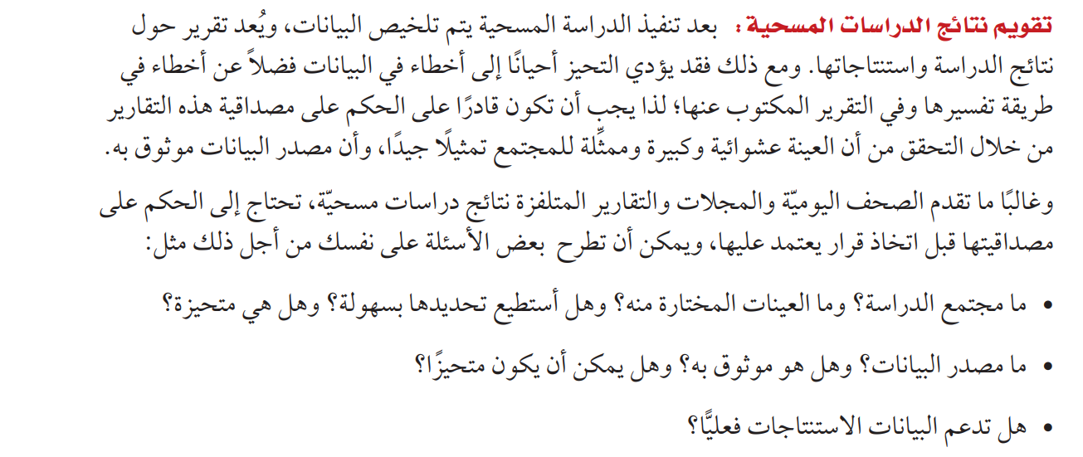
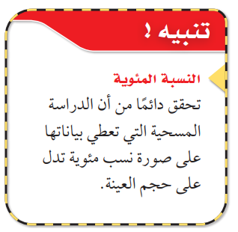
10-2
ص/ 96

Slide 11
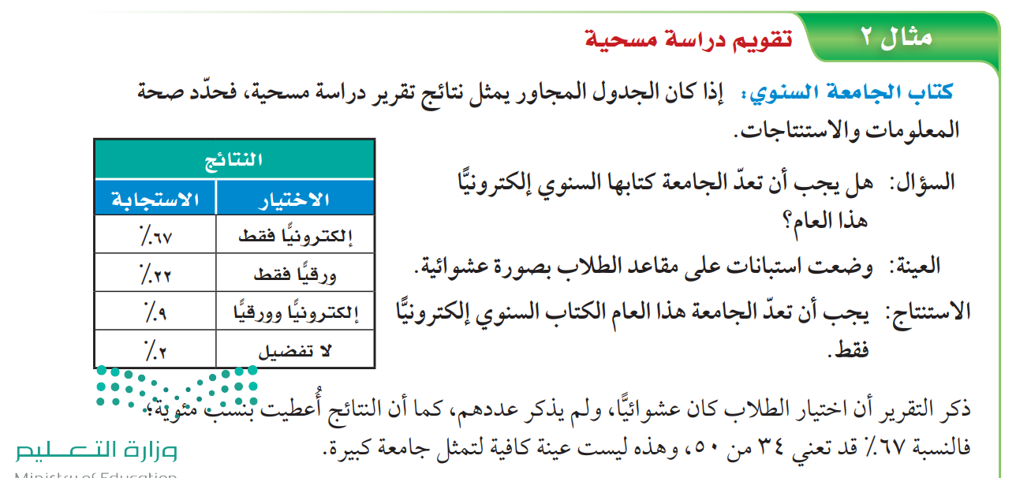
10-2
ص/ 96

Slide 12

10-2
ص/ 97

Slide 13
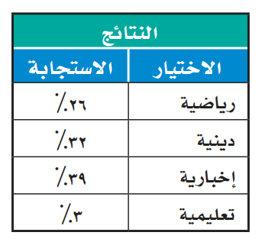
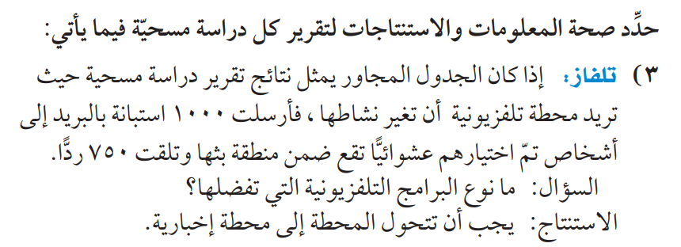
10-2
ص/ 98

Slide 14

10-2
ص/ 98

Slide 15
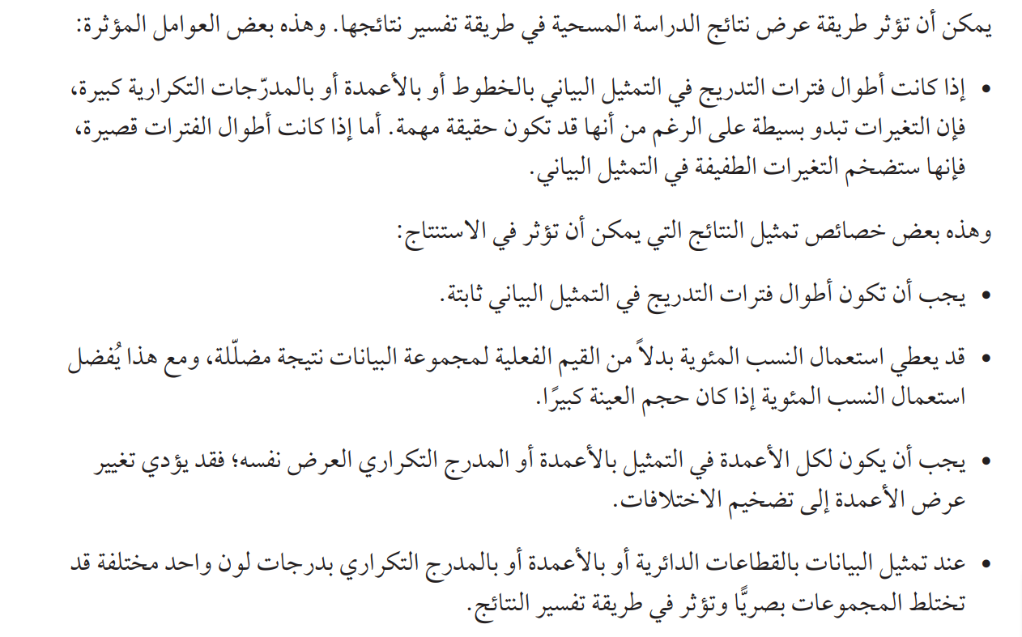
10-2
ص/ 97

Slide 16
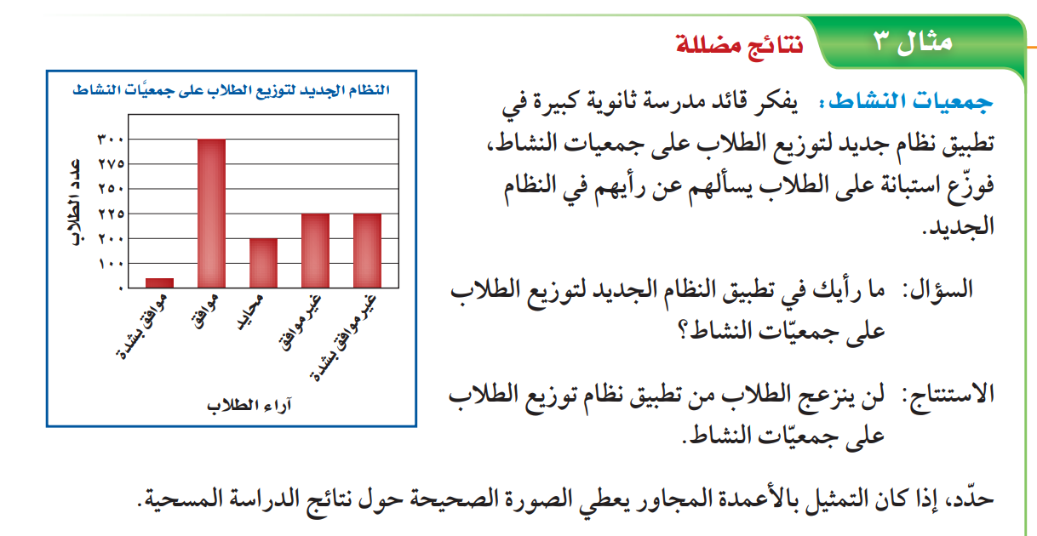
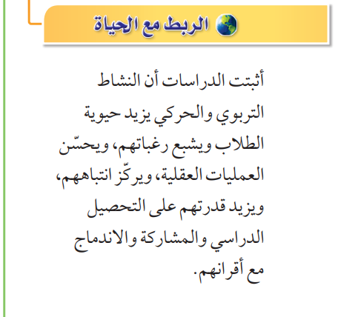
10-2
ص/ 97

Slide 17
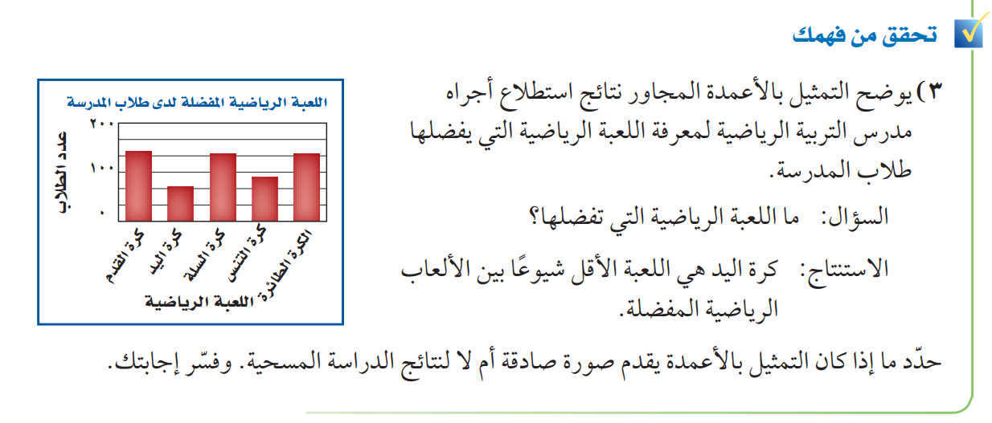
10-2
ص/ 98

Slide 18



10-2
ص/ 98

Slide 19


10-2
ص/ 100

Slide 20
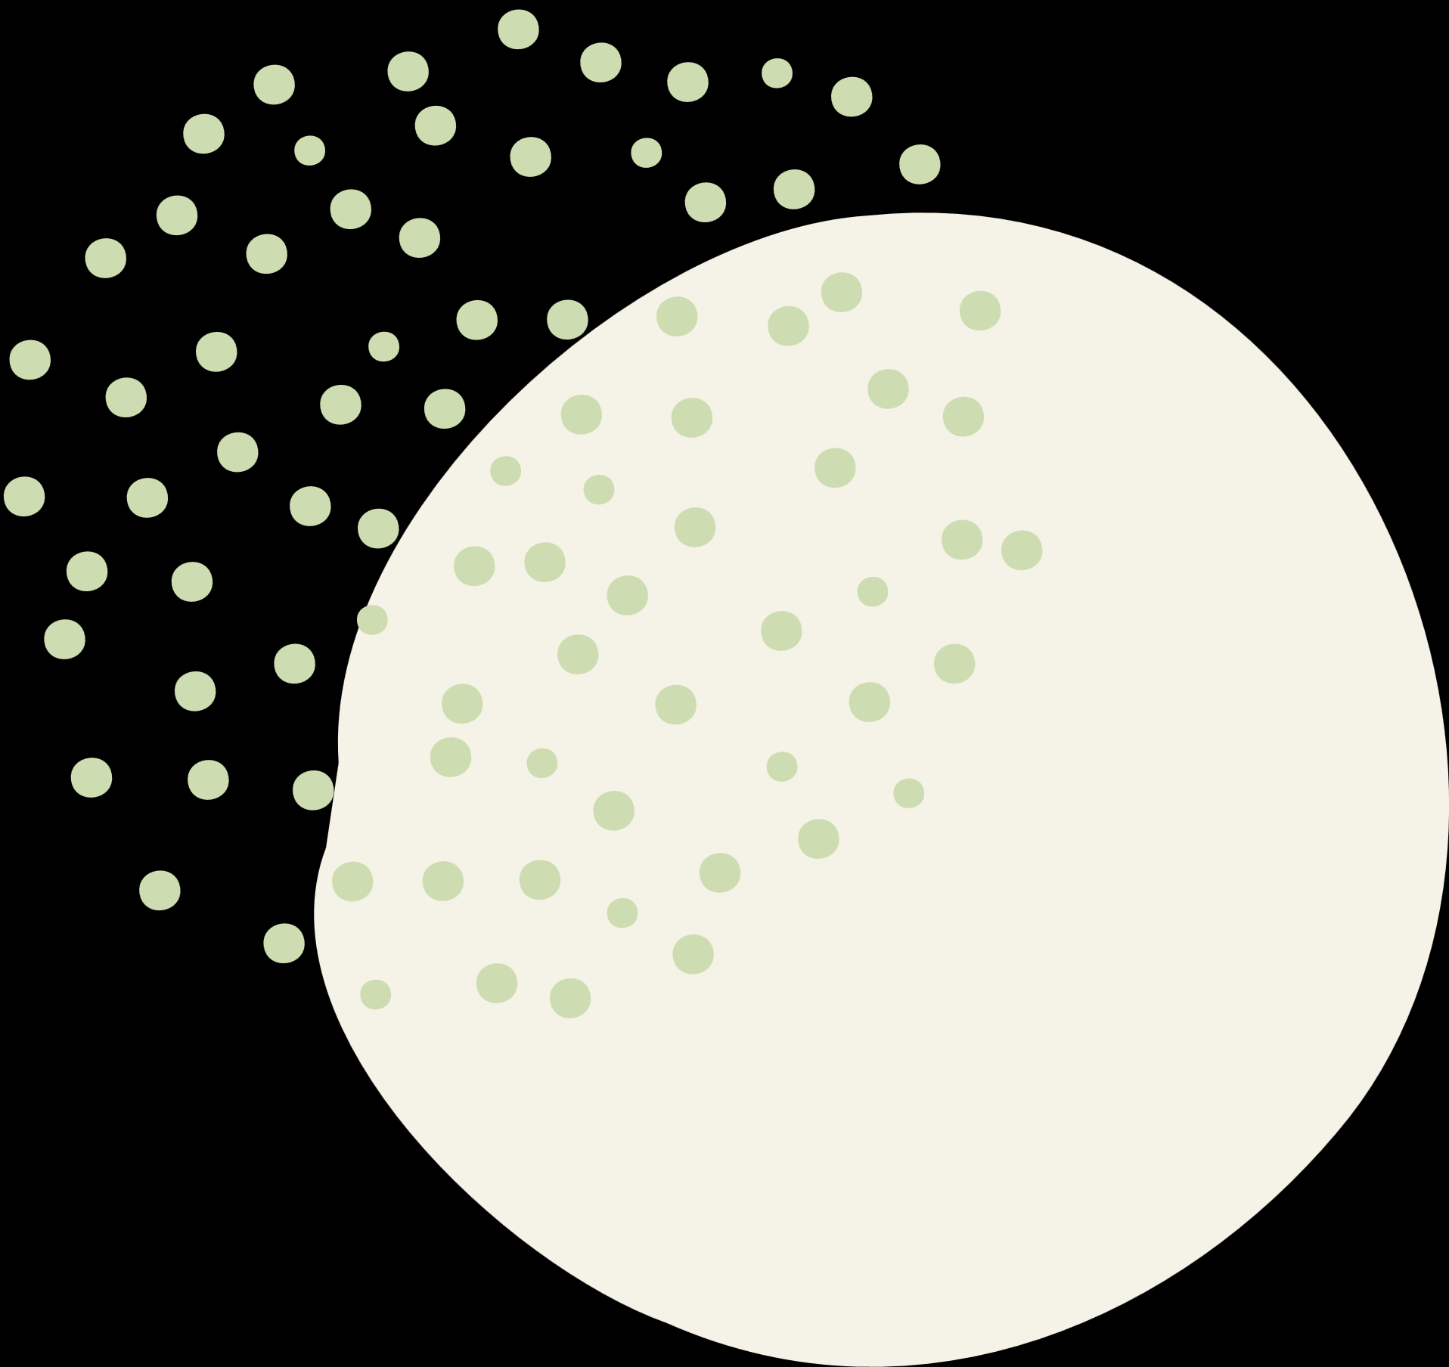
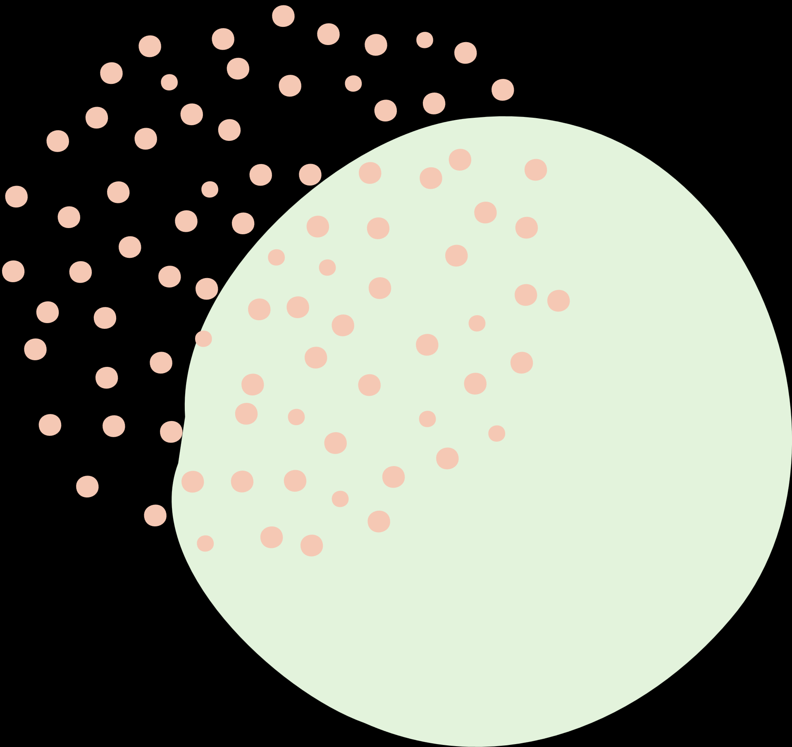



10-2
الواجب :
منصة مدرستي

